Slide 1

Кроз Дигитални свијет до дигиталних компетенција
ОБУКА ЗА НАСТАВНИКЕ
РАЗРЕДНЕ НАСТАВЕ
Октобар/новембар, 2022. године
мр Милица Тителски,
инспектор-просвјетни савјетник

Slide 2




Кроз Дигитални свијет до дигиталних компетенција
https://www.rpz-rs.org/sajt/doc/file/Novi_nastavni_programi/Redovna_nastava/2022/Digitalni_svijet_nastavni_program_za_3_razr%D0%B5d.pdf
Упознавање са садржајем и начином примјене НПП Дигитални свијет за 3. разред

Slide 3
НПП Дигитални свијет 3
Редни број | Наставна тема | Оквирни број часова
1. | Дигитално друштво | 13
2. | Безбједно коришћење дигиталних уређаја | 12
3. | Алгоритамски начин размишљања | 11
УКУПНО |  | 36
Општи циљеви прве тријаде за наставни предмет Дигитални свијет
стицање основних дигиталних компетенција код ученика; развијање свијести о безбједној употреби дигиталних уређаја; развијање алгоритамског начина размишљања.
Notes:
Видети разлику у броју часова по темама у односу на НПП Дигитални свијет у 2. разр.

Slide 4
Помоћ и подршка наставницима
Приручник за наставнике са материјалима за реализацију програма
https://www.rpz-rs.org/sajt/doc/file/web_portal/Korisni_materijali/Prirucnici_i_digitalni_svijet/Prirucnik%20za%20nastavnike%20sa%20materijalima%20za%20rad.pdf
Приручник за наставнике са дидактичко-методичким препорукама
Digitalni svijet 3 priručnik sa dm preporukama 16.08[3489].pdf
Кратки видео клипови са приказом одређених задатака и активности
https://web.microsoftstream.com/video/db3b15da-f0ec-4853-bf57-208a7772e67f

Slide 5

Мали ријечник непознатих појмова

Slide 6
ДИГИТАЛНО ДРУШТВО
Посебни циљеви:
усвајање знања о школској платформи и онлајн учењу;
усвајање појмова дигитална и анимирана слика;
оспособљавање ученика за исцртавање, креирање, уређивање и чување дигиталне слике од разичитих облика;
развијање свијести ученика о култури комуникације у дигиталном друштву; развијање сарадничких односа и кооперативности у учењу и раду.

Slide 7
ДИГИТАЛНО ДРУШТВО
Учење уз помоћ дигиталних уређаја (платформе за учење и дигитални садржаји)
Дигитална слика (цртање различитих облика, креирање и чување дигиталне слике)
Покретна слика (елементи и стварање)
Повезивање дигиталних уређаја са и без интернета

Slide 8
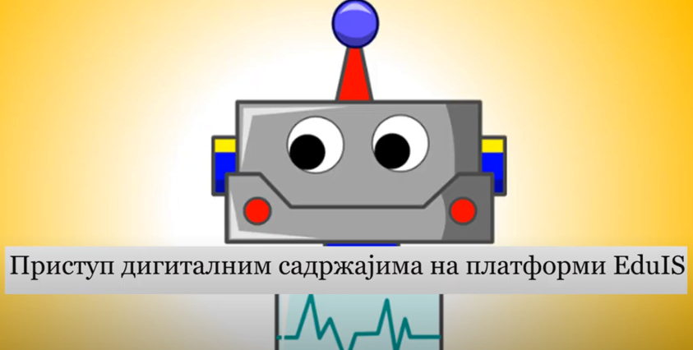
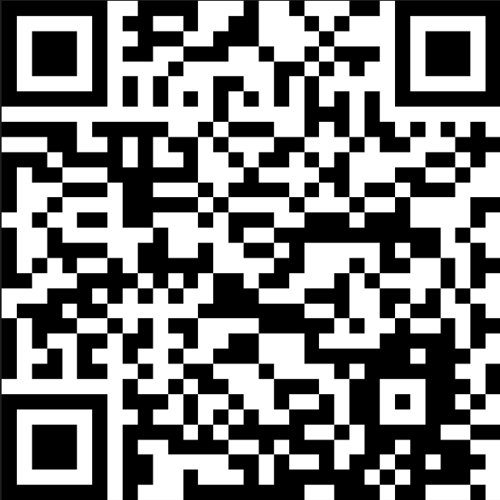
Учење уз помоћ дигиталних уређаја - приступ платформи за учење
https://web.microsoftstream.com/video/fc982b18-10b7-40b0-8af3-c3967fb973bc

Slide 9
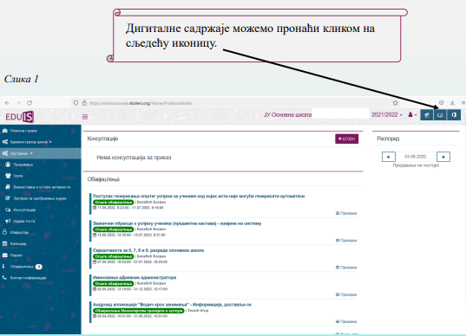
Учење уз помоћ дигиталних уређаја - дигитални садржаји
Почетна - Eduisonline (skolers.org)
Почетна - Eduisonline (skolers.org)

Slide 10
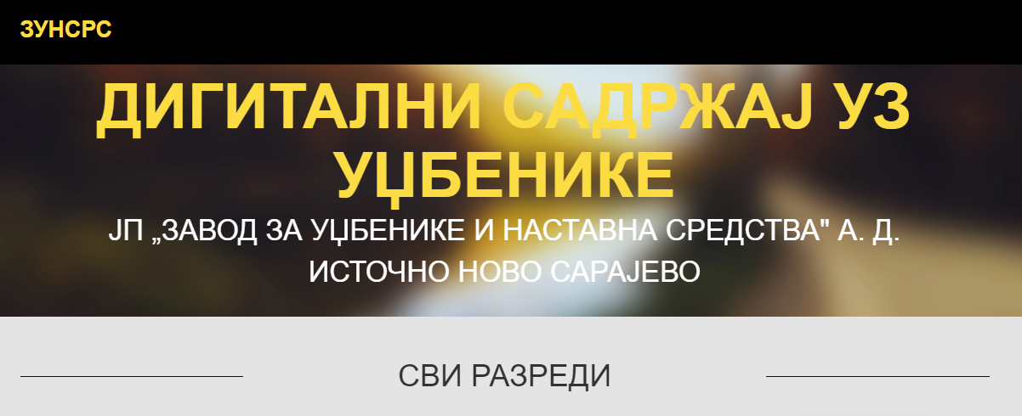
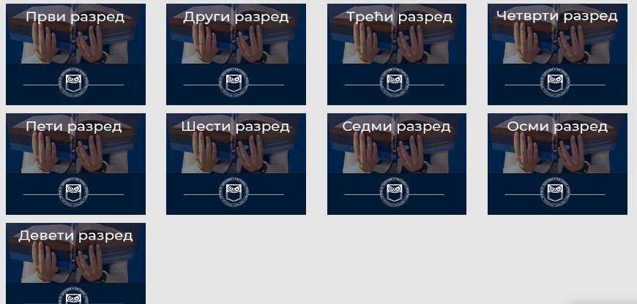

Учење уз помоћ дигиталних уређаја - дигитални садржаји
https://web.microsoftstream.com/video/db3b15da-f0ec-4853-bf57-208a7772e67f
https://web.microsoftstream.com/video/db3b15da-f0ec-4853-bf57-208a7772e67f

Slide 11
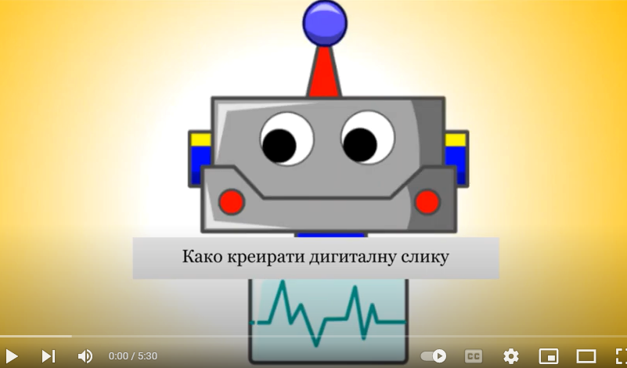

Дигитална слика
(цртање различитих облика, креирање и чување дигиталне слике)
https://web.microsoftstream.com/video/9b756e3d-b27d-4a67-af06-8454c3404b7d

Slide 12
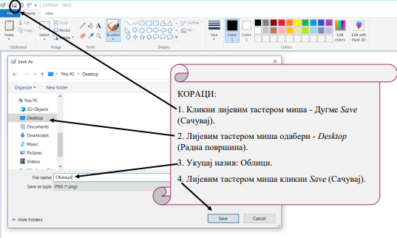
Дигитална слика
(цртање различитих облика, креирање и чување дигиталне слике)
Наставник ће ученицима показати на који начин могу сачувати све оно што су урадили на рачунару да би и касније могли отворити исту слику па је уређивати поправљати, мијењати и сл. Демонстрирати поступак именовања и чувања документа на радној површини рачунара.

Slide 13
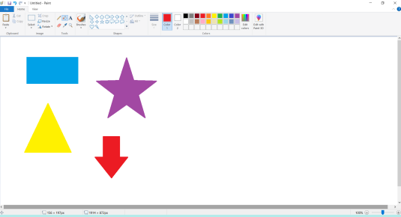
Дигитална слика
(цртање различитих облика, креирање и чување дигиталне слике)
Наставник, у складу са техничким могућностима, треба да демонстрира рад основних алата за цртање, тј. креирање дигиталне слике.

Slide 14
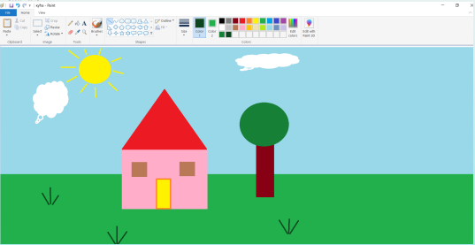

Дигитална слика
(цртање различитих облика, креирање и чување дигиталне слике)
Ученике упознати са алатом за копирање односно израде идентичних цртежа, што је цртањем руком, врло тешко остварити. Како би ове радње практично увјежбали, уз подршку наставника, ученици ће се поиграти алатима за брисање, исјецање, копирање, бојење и др. (нпр. означити, исјећи, копирати, залијепити, увећати, промијенити боју) и стварати своје креације.
https://youtu.be/4TAWL3oYEDI

Slide 15
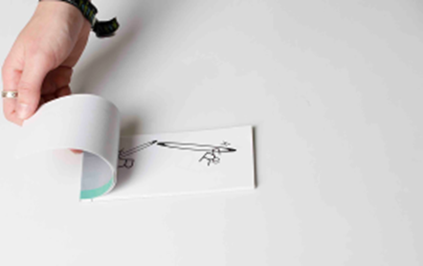

Појам покретна слика се може објаснити као више статичних, непокретних слика које се смјењују великом брзином. Наставник може демонстрирати ученицима цртање једноставних цртежа на папиру гдје ће се мијењати само поједини дијелови цртежа, нпр. положај руке, облаци који „пролазе“ поред сунца и слично. Брзим листањем тј. смјењивањем цртежа, ученици ће уочити покрет, а тиме и како настаје покретна слика.
Покретна слика
(елементи и стварање)
Кинеограф (Flipbook) - књижица са нацртаним елементима покрета
https://youtu.be/P9eBDWl4icU
Watch 'Анимација на папиру' | Microsoft Stream (Classic)

Slide 16
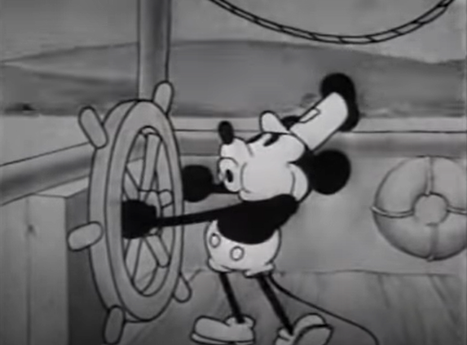
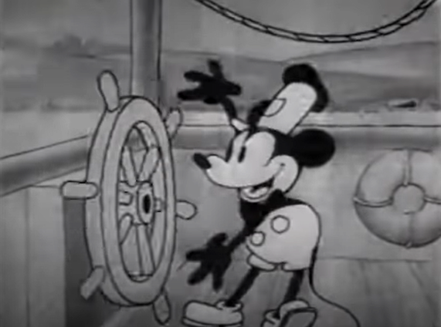
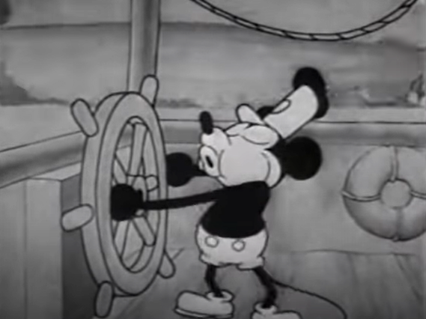
ученицима показати и кратки анимирани филм са задатком да уоче који дијелови слике су стални (не мијењају се), а шта се мијења. Са ученицима је могуће погледати и старе звучне анимиране филмове
Ученицима показати и кратки анимирани филм са задатком да уоче који дијелови слике су стални (не мијењају се), а шта се мијења. Са ученицима је могуће погледати и старе звучне анимиране филмове
Покретна слика
(елементи и стварање)
(1) Walt Disney Animation Studios' Steamboat Willie - YouTube

Slide 17
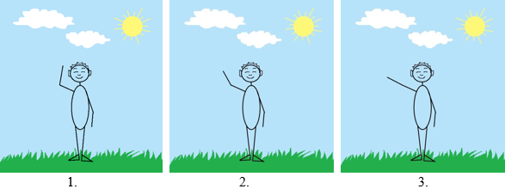
Покретна слика
(елементи и стварање)
„Оживљену” слику ученици могу видјети и у дигиталном облику, тако што ће наставник ученицима показати различите анимације.
https://www.youtube.com/watch?v=kCZPzHg0h80
Watch 'Креирање покретне слике у Paintu' | Microsoft Stream (Classic)

Slide 18
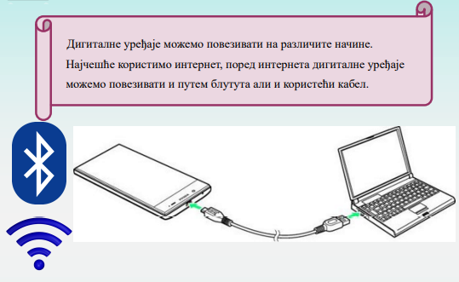
Повезивање дигиталних уређаја са и без интернета

Slide 19

Дигитална слика
Примјери из праксе ...
Дигитална слика
ПРВА ГРУПА, колекција урађених задатака
Go to this Sway

Slide 20
Исходи
Разликује учење из штампаног уџбеника од учења уз помоћ дигиталних уређаја;
пронађе платформу за учење (самостално или уз помоћ наставника);
користи дигитални садржај за учење (самостално или уз помоћ наставника);
препозна дигиталну слику;
црта различите облике (самостално или уз помоћ) користећи одговарајући програм;
од нацртаних облика изради и уређује дигиталну слику (боји, бира и премјешта дијелове слике, мијења величину, брише, копира, обрће и лијепи дијелове слике);
препознаје симбол за чување и сачува израђену дигиталну слику;
објасни појам покретне слике;
познаје процес настанка покретне слике (у штампаном облику);
изради покретну слику уз помоћ једноставних цртежа (у штампаном облику); препозна покретну слику у дигиталном облику;
препознаје неке од начина повезивања дигиталних уређаја (блутут, вај-фај...); наведе предности повезивања дигиталних уређаја;
користи предности повезивања дигиталних уређаја за комуникацију и учење.

Slide 21
БЕЗБЈЕДНО КОРИШЋЕЊЕ ДИГИТАЛНИХ УРЕЂАЈА
Посебни циљеви:
оспособљавање за правилну и безбједну дигиталну комуникацију;
развијање свијести о потреби заштите животне средине;
оспособљавање за организацију времена за учење уз помоћ дигиталних уређаја

Slide 22
БЕЗБЈЕДНО КОРИШЋЕЊЕ ДИГИТАЛНИХ УРЕЂАЈА
Облици дигиталне комуникације, предности и ризици
Комуникација уз помоћ дигиталних уређаја при учењу
Безбједност информација сачуваних на дигиталном уређају
Понашање на интернету – интернет бонтон.
Организација времена и услова за рад при учењу уз помоћ дигиталних садржаја
Електронски отпад и зaштита животне средине

Slide 23
БЕЗБЈЕДНО КОРИШЋЕЊЕ ДИГИТАЛНИХ УРЕЂАЈА
Комуникација коју ће ученици остваривати путем дигиталних уређаја треба бити усмјерена на одобрену платформу за учење ЕduIS која садржи пакет Office 365 (Тимс, Бијела табла и слично). Неопходно је ученицима демонстрирати на који начин ће приступити платформи за учење (EduIS)
Комуникација уз помоћ дигиталних уређаја при учењу
Апликације за комуникацију,
могућности основних облика комуникације: гласовне и видео поруке, видео позив и писање порука,
важност чувања личних података,
појам „лозинка“ и њена примјена у дигиталном свијету,
начин на који се могу правити јаке лозинке (садрже од осам до десет знакова од којих су ту велика и мала слова, бројеви и знакови, те се обично пишу латиничним писмом).
Примјер:
Moja baka Mara je prva u pravljenju čokoladnih krofni
M b M j 1. u p c k
Лозинка је : MbMj1.upck

Slide 24







БЕЗБЈЕДНО КОРИШЋЕЊЕ ДИГИТАЛНИХ УРЕЂАЈА
Комуникација коју ће ученици остваривати путем дигиталних уређаја треба бити усмјерена на одобрену платформу за учење ЕduIS која садржи пакет Office 365 (Тимс, Бијела табла и слично). Неопходно је ученицима демонстрирати на који начин ће приступити платформи за учење (EduIS)
Комуникација коју ће ученици остваривати путем дигиталних уређаја треба бити усмјерена на одобрену платформу за учење ЕduIS која садржи пакет Office 365.
Неопходно је ученицима демонстрирати на који начин ће приступити платформи за учење (EduIS) и доступним апликацијама.

Slide 25
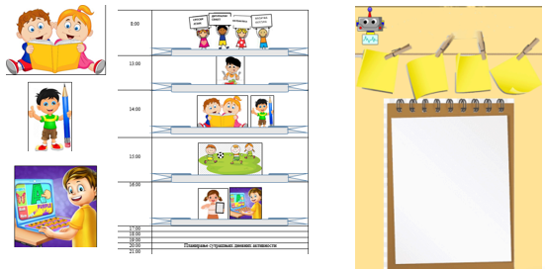
БЕЗБЈЕДНО КОРИШЋЕЊЕ ДИГИТАЛНИХ УРЕЂАЈА
апликације за комуникацију имају одређена правила коришћења која се тичу доње старосне границе корисника која не иде испод 13 година. С обзиром да су дигитални уређаји за комуникацију дјеци доступни, потребно је апеловати на њихову свијест да дигиталне уређаје не користе без надзора одраслих и да се у случају било каквих непримјерених садржаја и порука обрате родитељима, наставнику или педагогу школе.
Ученике треба упутити у могућности основних облика комуникације: аудитивни (разговор телефоном), гласовне и видео поруке, видео позив и писање порука. Разговарати са ученицима о томе које облике комуникације они користе, које су предности, а који недостаци неких од видова комуникације.
Ученици су у другом разреду разговарали о појму личних података и о важности њиховог чувања. Такође упознали су се и са појмом лозинка и њеном примјеном у дигиталном свијету. Поучени тим искуством, ученици сада треба да знају своју лозинку, те да је примијене приликом уласка на одобрену платформу. Наставник треба да покаже на који начин се могу правити јаке лозинке (садрже од осам до десет знакова од којих су ту велика и мала слова, бројеви и знакови, те се обично пишу латиничним писмом).
Примјер:
Moja baka Mara je prva u pravljenju čokoladnih krofni
M b M j 1. u p c k
Лозинка је : MbMj1.upck
План дневних активности са употребом
дигиталних уређаја

Slide 26
БЕЗБЈЕДНО КОРИШЋЕЊЕ ДИГИТАЛНИХ УРЕЂАЈА
апликације за комуникацију имају одређена правила коришћења која се тичу доње старосне границе корисника која не иде испод 13 година. С обзиром да су дигитални уређаји за комуникацију дјеци доступни, потребно је апеловати на њихову свијест да дигиталне уређаје не користе без надзора одраслих и да се у случају било каквих непримјерених садржаја и порука обрате родитељима, наставнику или педагогу школе.
Ученике треба упутити у могућности основних облика комуникације: аудитивни (разговор телефоном), гласовне и видео поруке, видео позив и писање порука. Разговарати са ученицима о томе које облике комуникације они користе, које су предности, а који недостаци неких од видова комуникације.
Ученици су у другом разреду разговарали о појму личних података и о важности њиховог чувања. Такође упознали су се и са појмом лозинка и њеном примјеном у дигиталном свијету. Поучени тим искуством, ученици сада треба да знају своју лозинку, те да је примијене приликом уласка на одобрену платформу. Наставник треба да покаже на који начин се могу правити јаке лозинке (садрже од осам до десет знакова од којих су ту велика и мала слова, бројеви и знакови, те се обично пишу латиничним писмом).
Примјер:
Moja baka Mara je prva u pravljenju čokoladnih krofni
M b M j 1. u p c k
Лозинка је : MbMj1.upck
Примјери из праксе ...
План дневних активности са употребом
дигиталних уређаја
ПРВА ГРУПА, колекција урађених задатака
Go to this Sway

Slide 27
Исходи
препознаје различите облике дигиталне комуникације; објасни предности и ризике дигиталне комуникације; користи дигитални уређај за комуникацију при учењу на одабараној платформи;
самостално или уз помоћ користи дигитални садржај за рад на одабраној платформи;
самостално или уз помоћ преузме дигитални садржај за рад, пошаље урађени задатак на одабраној платформи; објасни важност чувања личних података на дигиталном уређају;
примјени лозинку за улазак на одобрену платформу;
објасни важност чувања лозинке; именује особе којима се може обратити за помоћ у случају нарушене безбједности личних података;
препознаје непожељни начин комуникације; разликује примјере пристојне и непристојне комуникације у усменом и писаном облику;
примијени правила пристојног понашања на интернету; наведе начине реаговања у случају непримјерене комуникације или непожељних садржаја;
изради дневни план активности који укључује и учење уз помоћ дигиталних садржаја;
организује радни простор за учење у којем користи дигиталне уређаје;
препознаје штетност и опасност од неправилног одлагања електронског отпада; објасни значај рециклаже дигиталног отпада у сврху заштите животне средине.

Slide 28
АЛГОРИТАМСКИ НАЧИН РАЗМИШЉАЊА
Посебни циљеви:
оспособљавање ученика за рјешавање задатака по принципу корак по корак и уочавање корака који се понављају;
оспособљавање за рјешавање логичких задатака, њихову анализу и исправљање грешака;
развијање прецизности и концентрације у раду;
упознавање са основним елементима одабраног визуелног програмског језика;
развијање сарадничких односа и кооперативности у учењу и раду.

Slide 29
АЛГОРИТАМСКИ НАЧИН РАЗМИШЉАЊА
Алгоритам
Алгоритми са корацима који се понављају
Од сликовног алгоритма до програма у визуелном програмском језику
Креирање једноставних програма у визуелном програмском језику
Програмирање понашања одабраног дигиталног лика у визуелном програмском језику

Slide 30
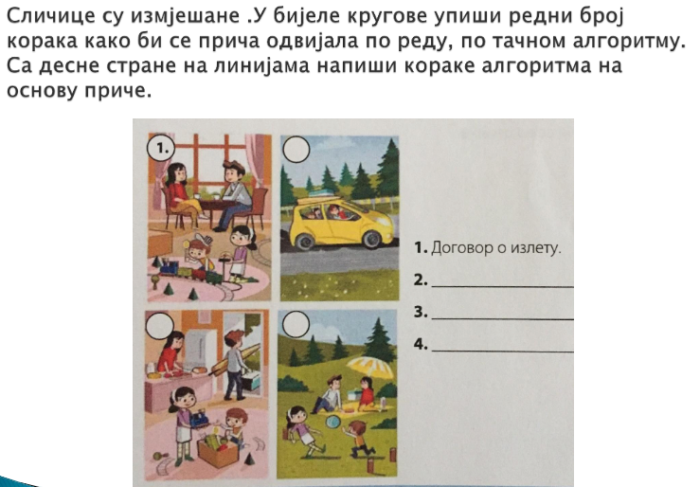
АЛГОРИТАМСКИ НАЧИН РАЗМИШЉАЊА
Алгоритам

Slide 31
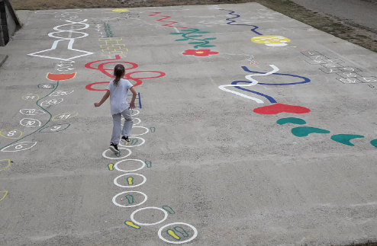
АЛГОРИТАМСКИ НАЧИН РАЗМИШЉАЊА
Алгоритми са корацима који се понављају

Slide 32
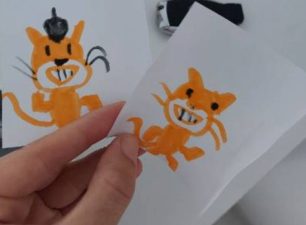
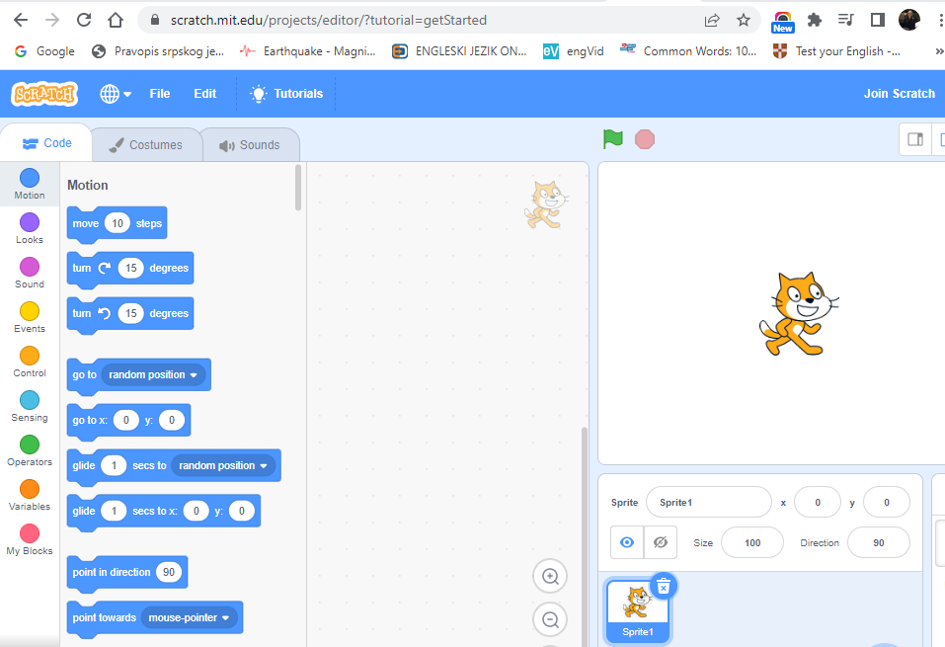
АЛГОРИТАМСКИ НАЧИН РАЗМИШЉАЊА
Од сликовног алгоритма до програма у визуелном програмском језику

Slide 33
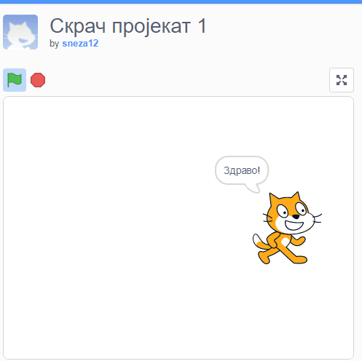
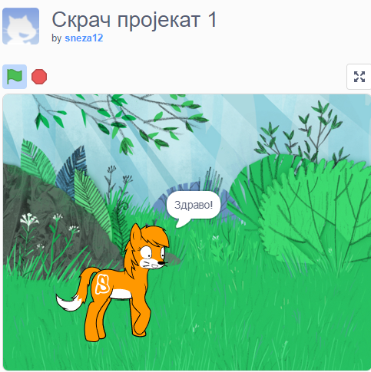

АЛГОРИТАМСКИ НАЧИН РАЗМИШЉАЊА
Креирање једноставних програма у визуелном програмском језику
https://scratch.mit.edu/

Slide 34
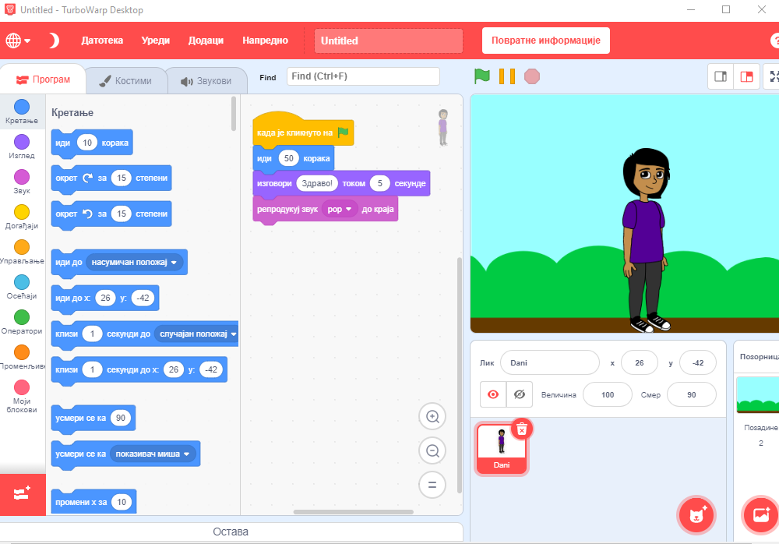
АЛГОРИТАМСКИ НАЧИН РАЗМИШЉАЊА
Креирање једноставних програма у визуелном програмском језику

Slide 35
Креирање једноставних програма у визуелном програмском језику
https://scratch.mit.edu/
https://scratch.mit.edu/
Инсталирање визуелног програма за израду алгоритма

Slide 36
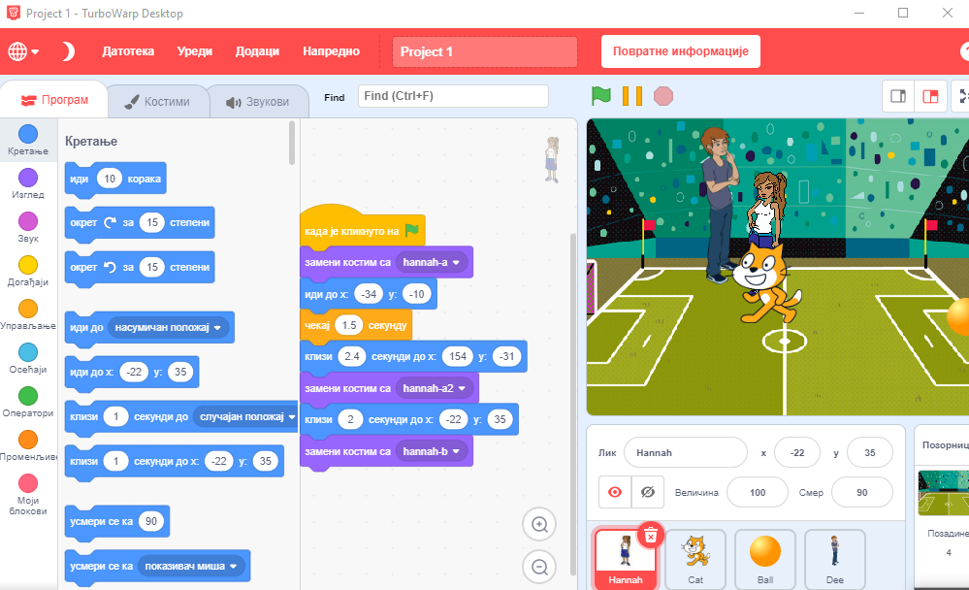
Израда једноставног пројекта у визуелном програмском језику

Slide 37
Исходи
препознаје кораке у једноставном алгоритаму;
препозна грешку и предложи измјену;
самостално изради свој алгоритам;
именује ситуације у свакодневном животу гдје препознаје алгоритам са корацима који се понављају;
осмисли једноставан алгоритам са корацима који се наизмјенично понављају;
препознаје изглед, алате и наредбе у одабраном визуелном програмском језику;
креира једноставан рачунарски програм у визуелном програмском језику;
уочи и исправи грешку у једноставном програму;
изради програм у визуелном програмском језику којим управља понашањем одабраног дигиталног лика.

Slide 38





ХВАЛА НА ПАЖЊИ...
Примјери из праксе ...
ПРВА ГРУПА, колекција урађених задатака
Go to this Sway
Мр Милица Тителски
milica.titelski@skolers.org
milica.titelski@rpz-rs.org
+ 387 51 430 110
https://www.rpz-rs.org/

Slide 39

Упитник за наставнике
https://docs.google.com/forms/d/e/1FAIpQLSd-kqkuP4vkUHIAT7qTbLsGxAQH7qBztOto4Pqlkn1l3zrPGg/viewform?usp=sf_link

